Slide 1
Jedz a hýb sa
Laura Tomková
7. ročník

Slide 2
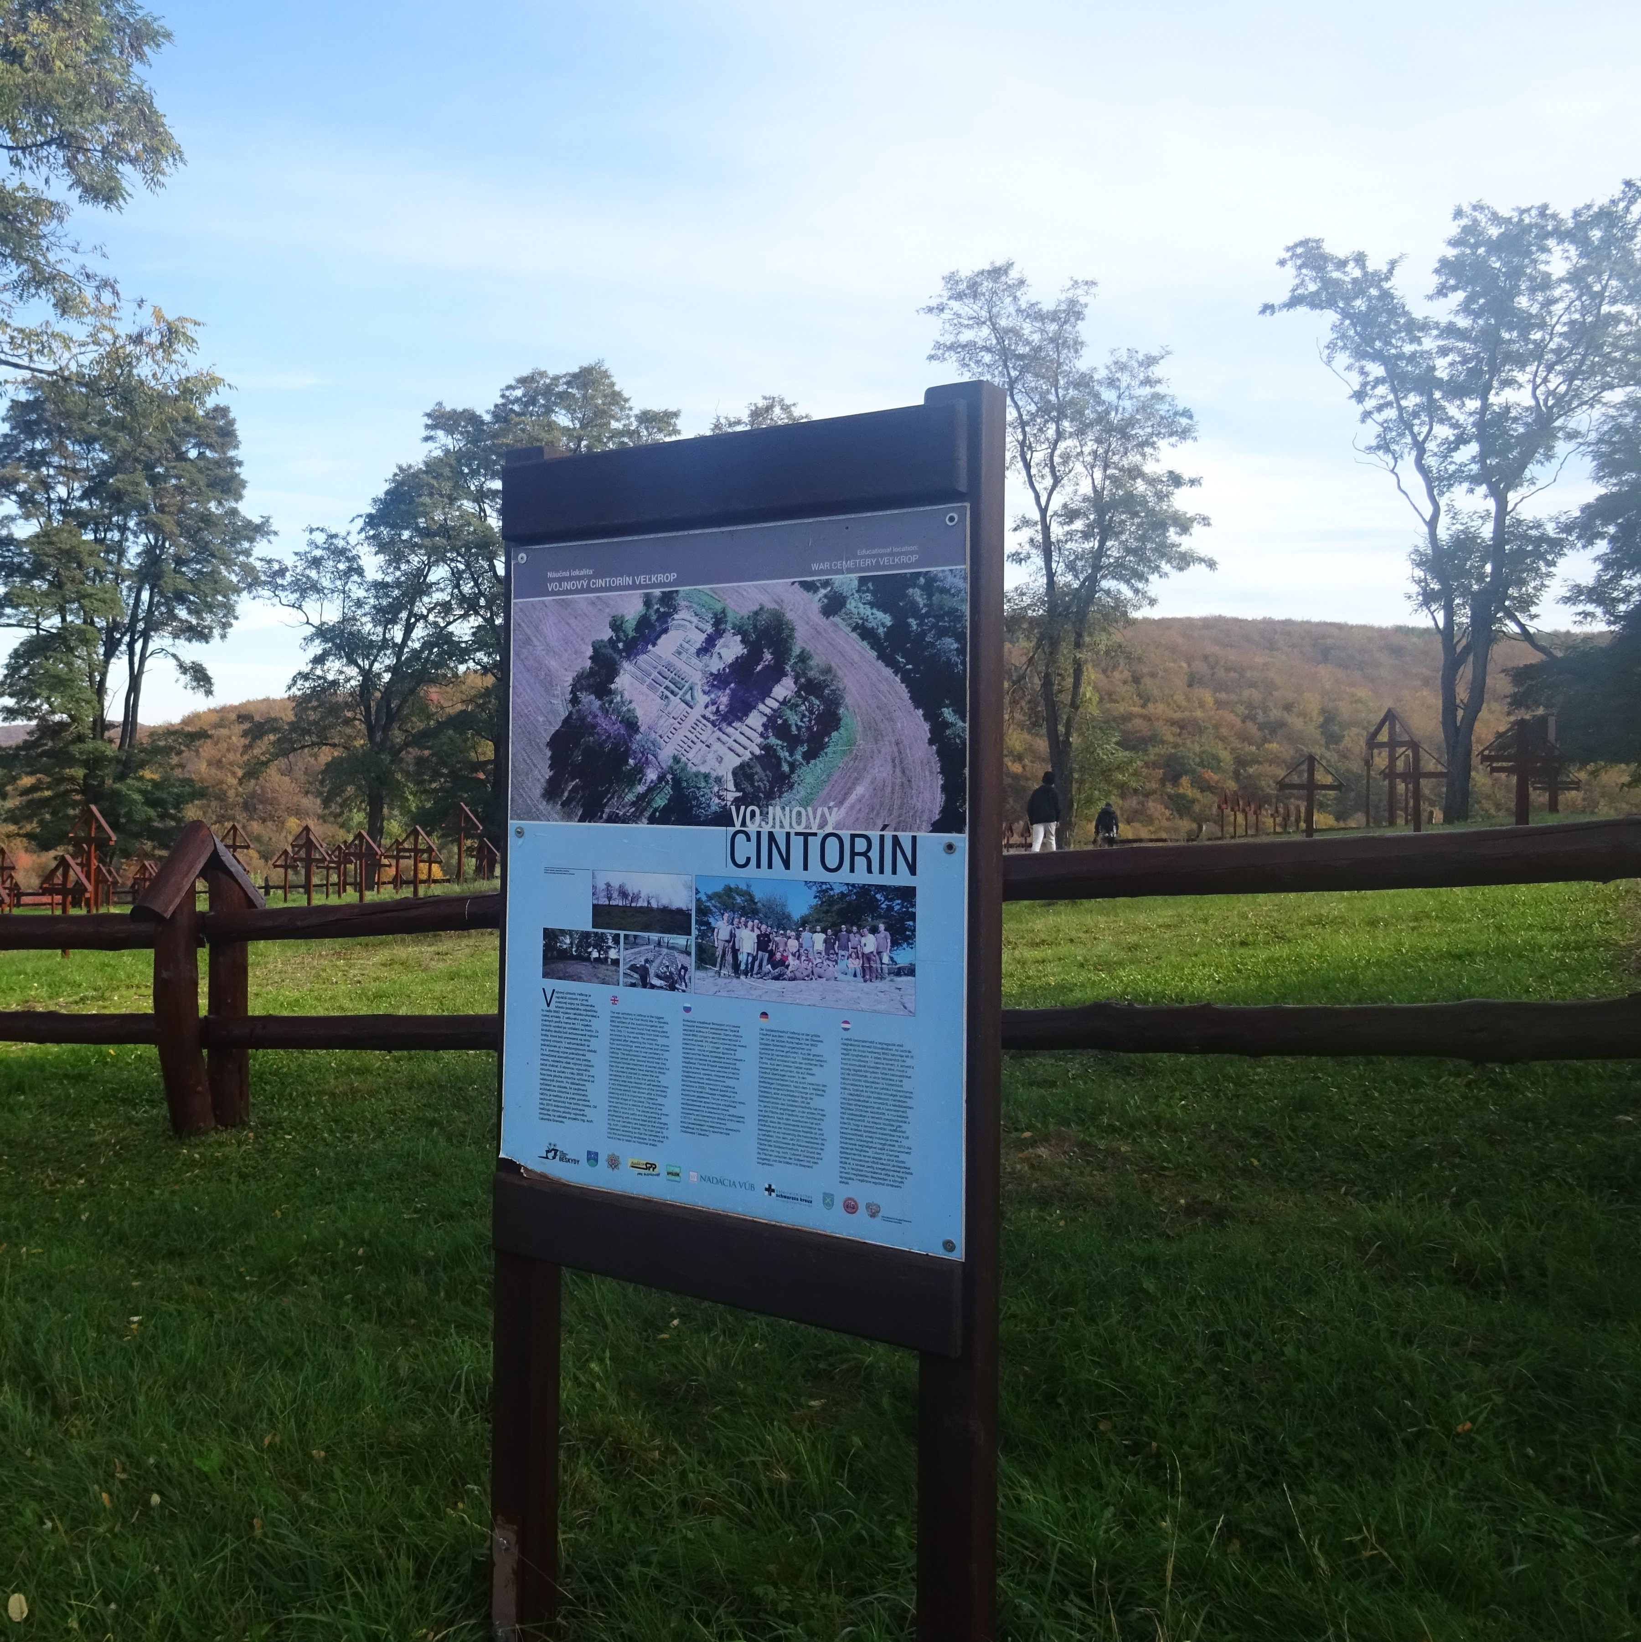
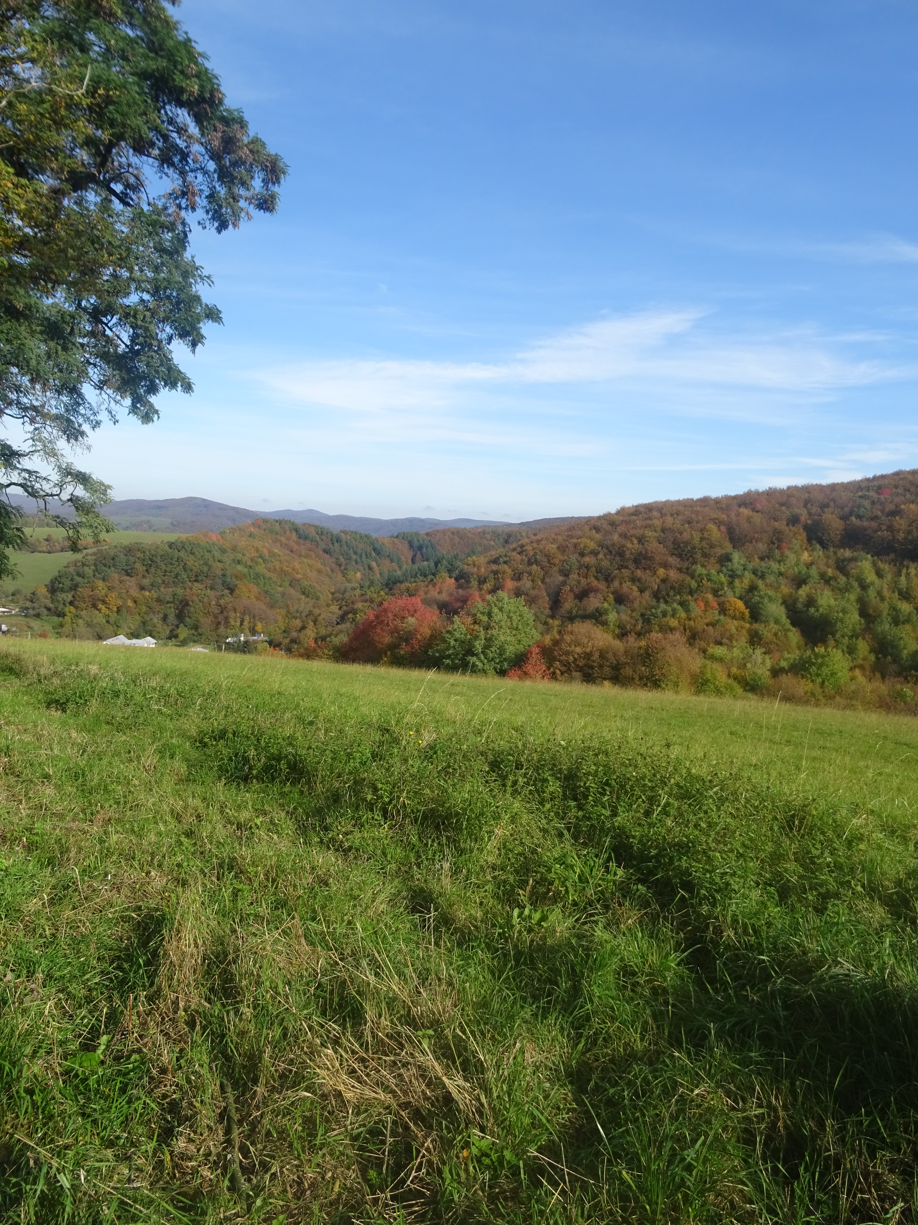
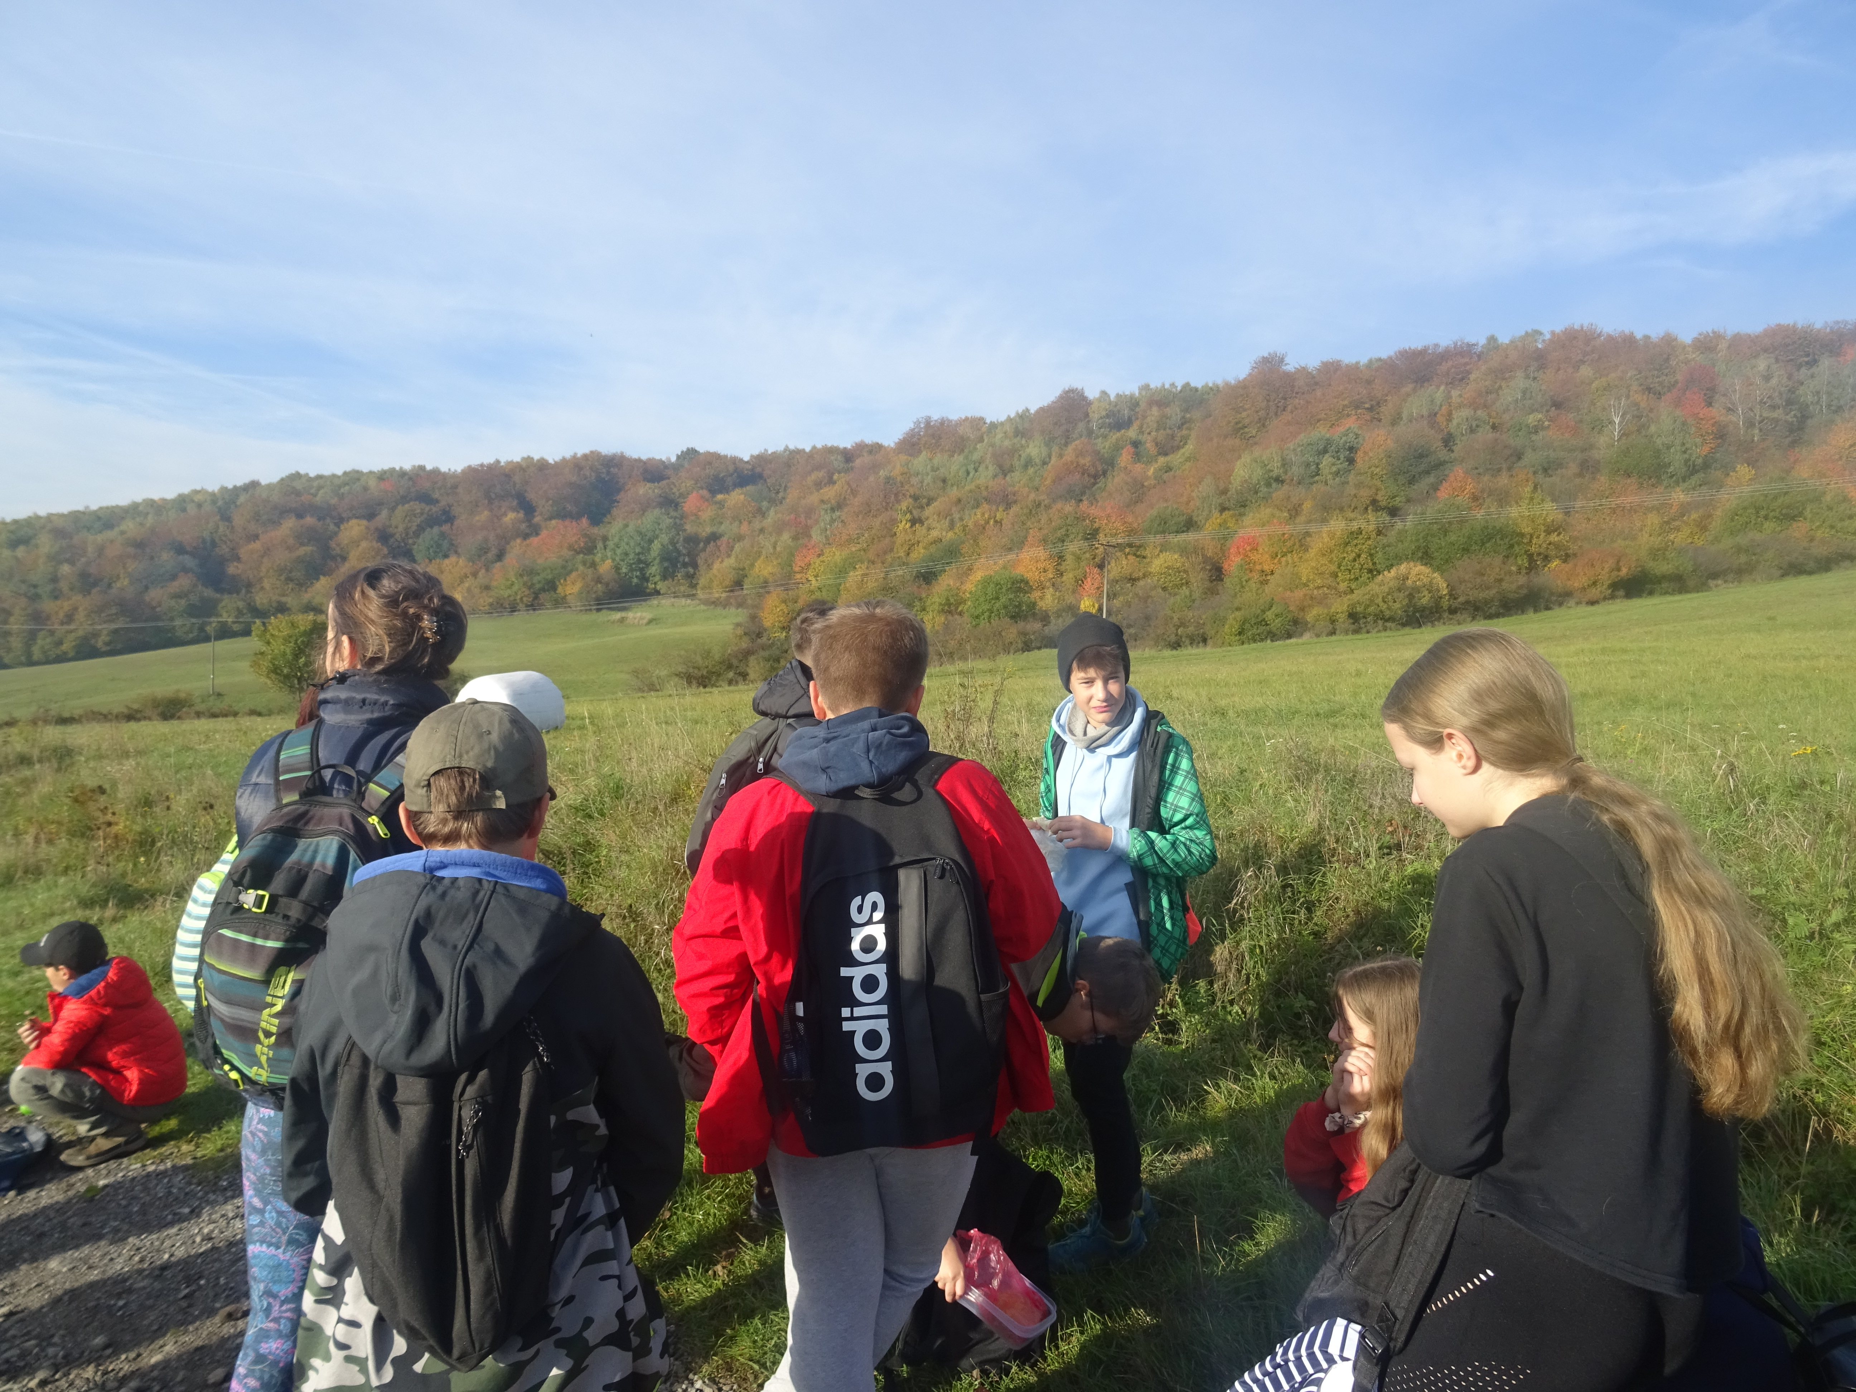
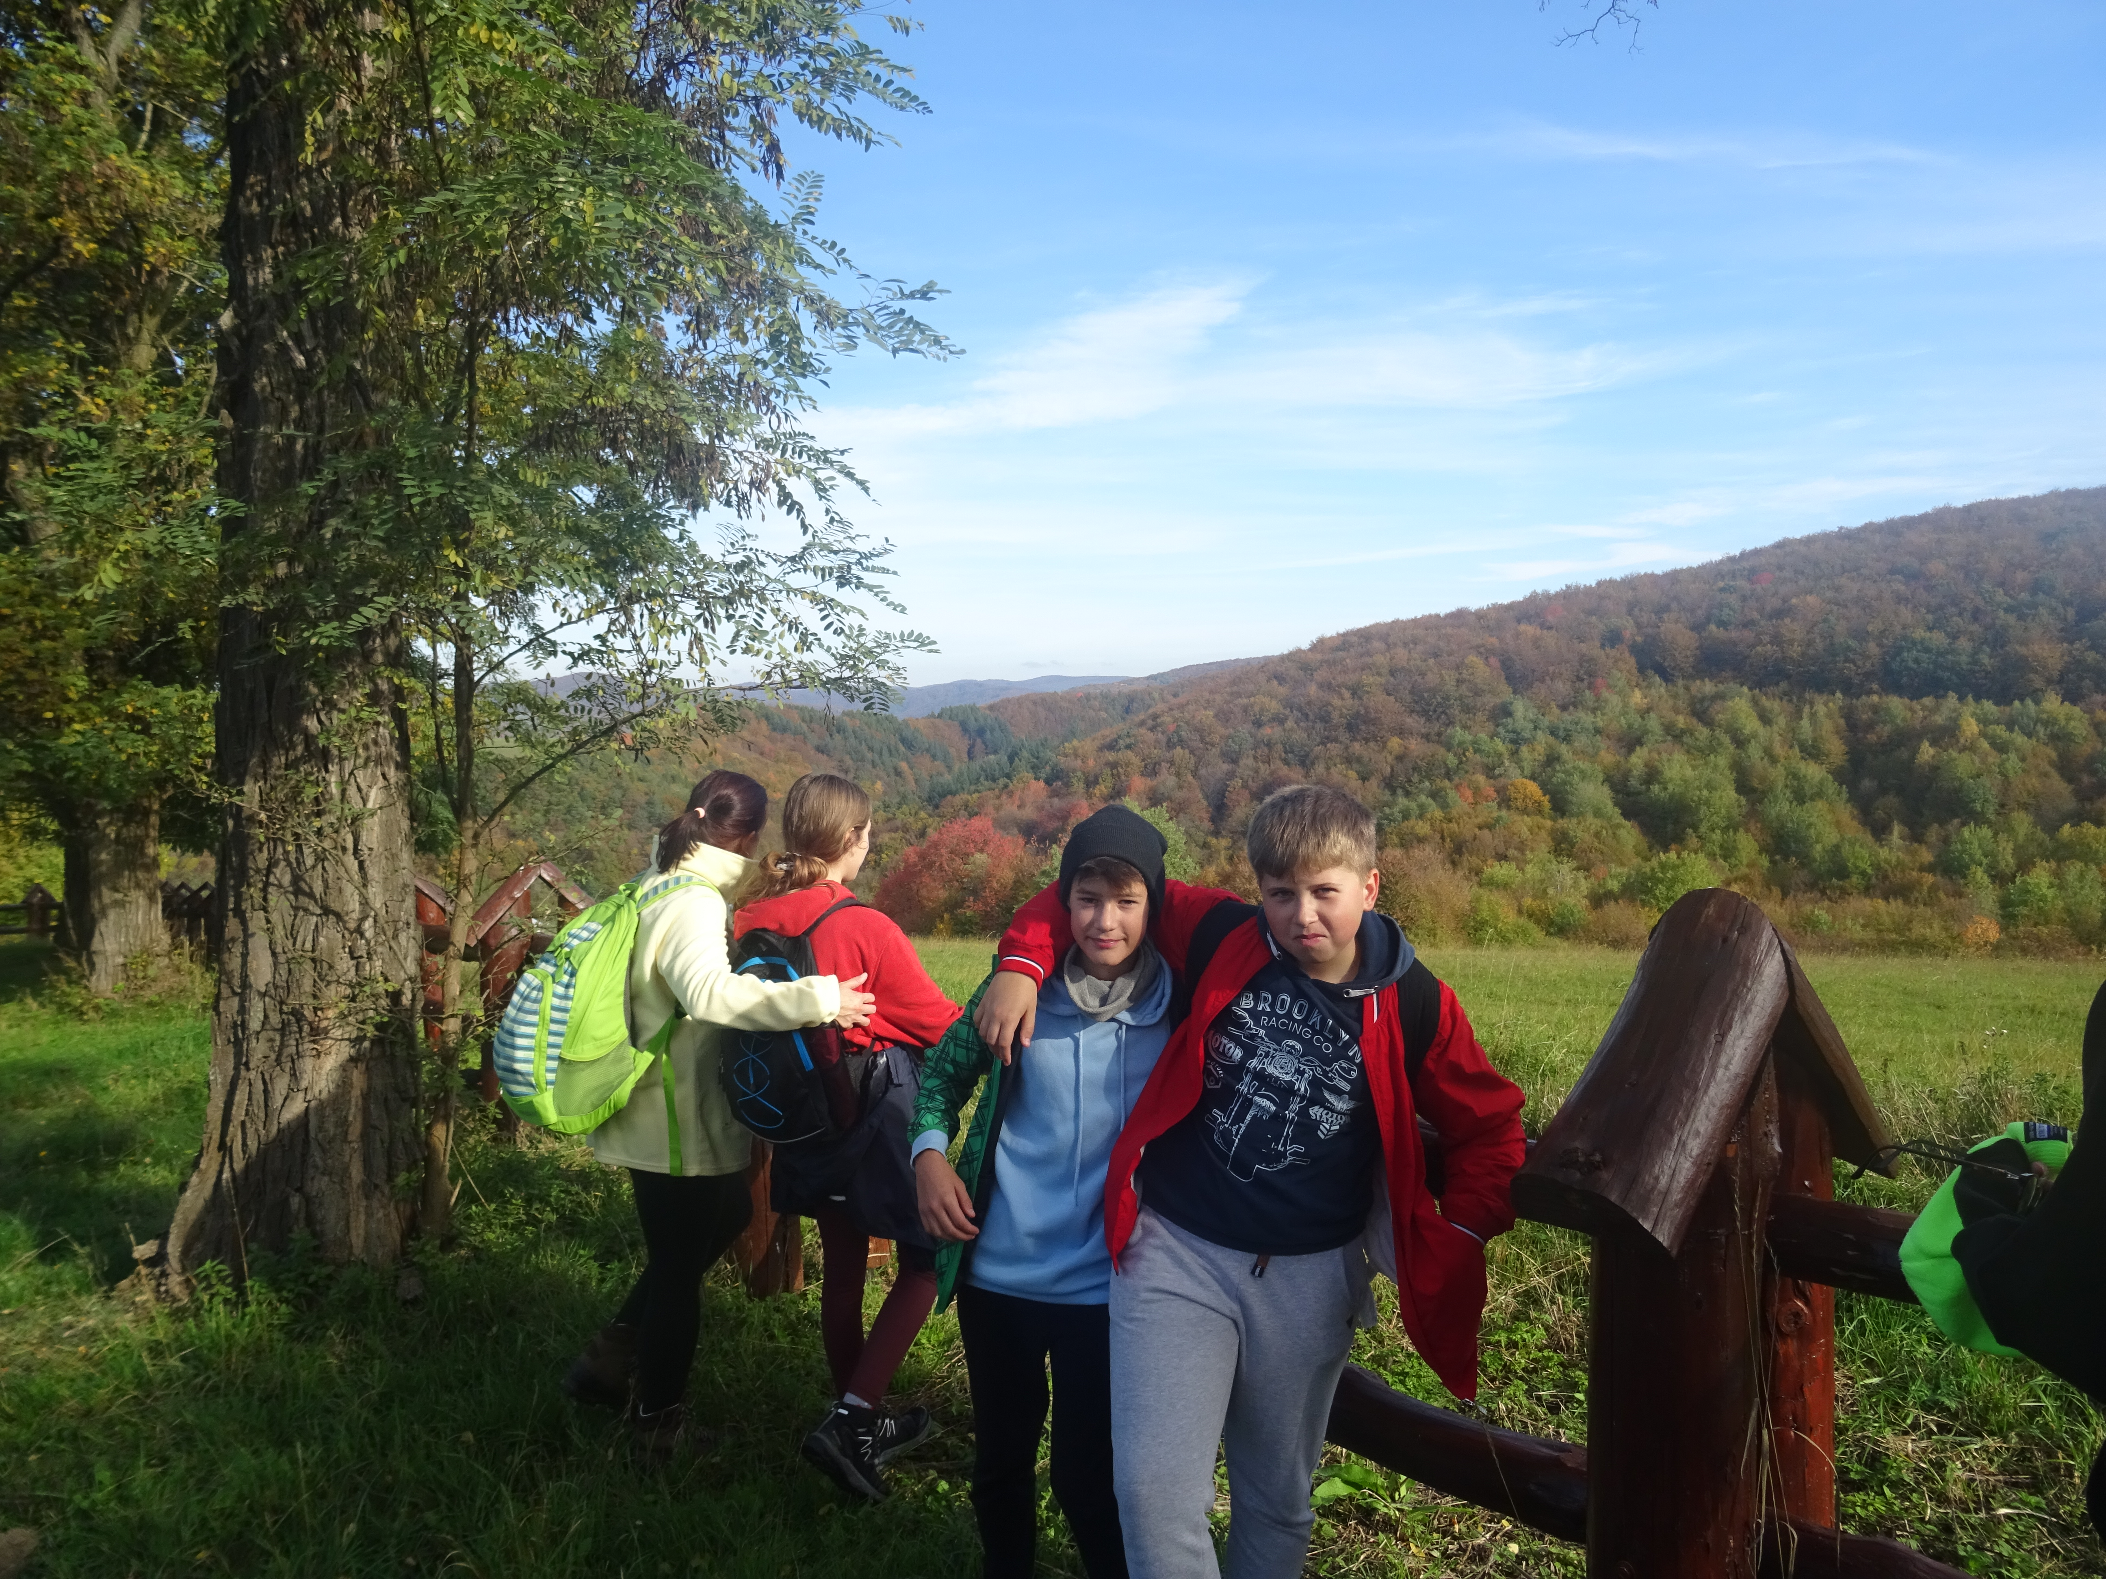
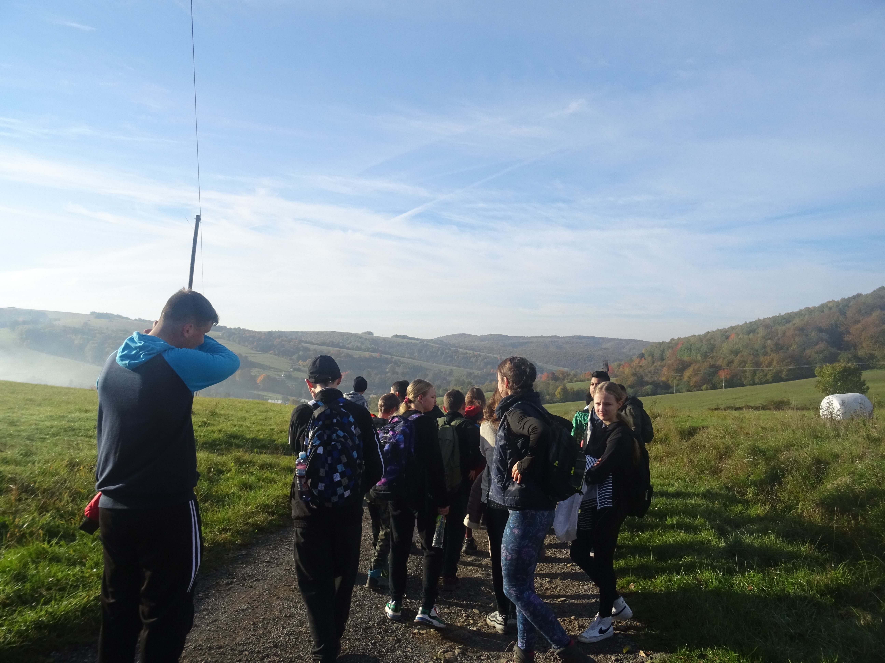
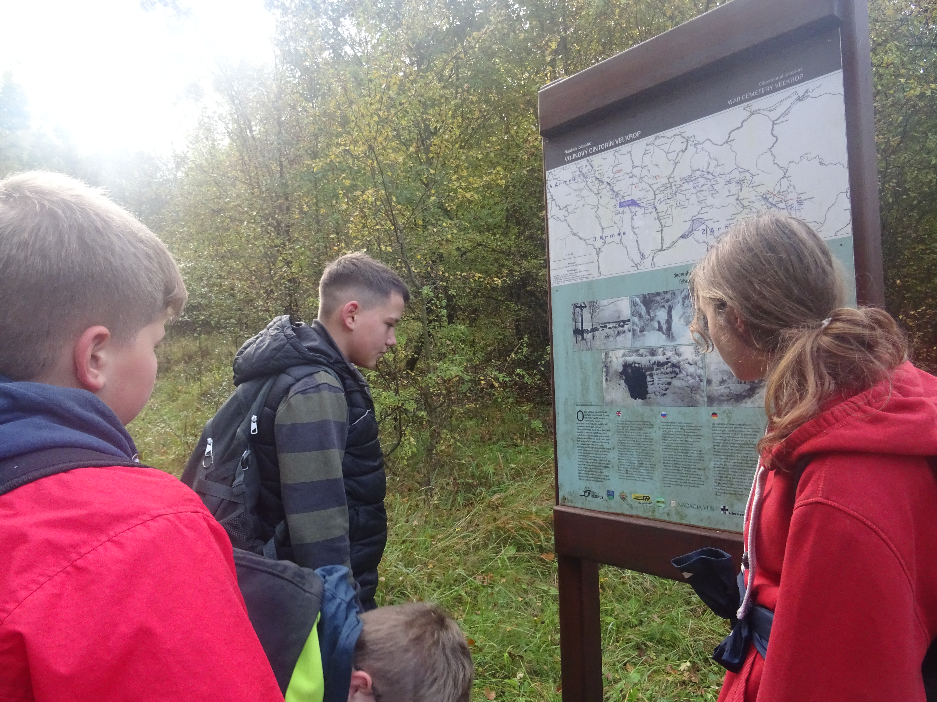
Jedného slnečného dňa sme sa zo školy vybrali na turistický pochod do Veľkropa.
Naša cesta viedla ku vojnovému cintorínu vo Veľkrope.
Zbalili sme si jedlo a pitie do ruksaka a vybrali sme sa na našu trasu.
Rozhýbali sme si kosti a prevetrali myseľ.

Slide 3
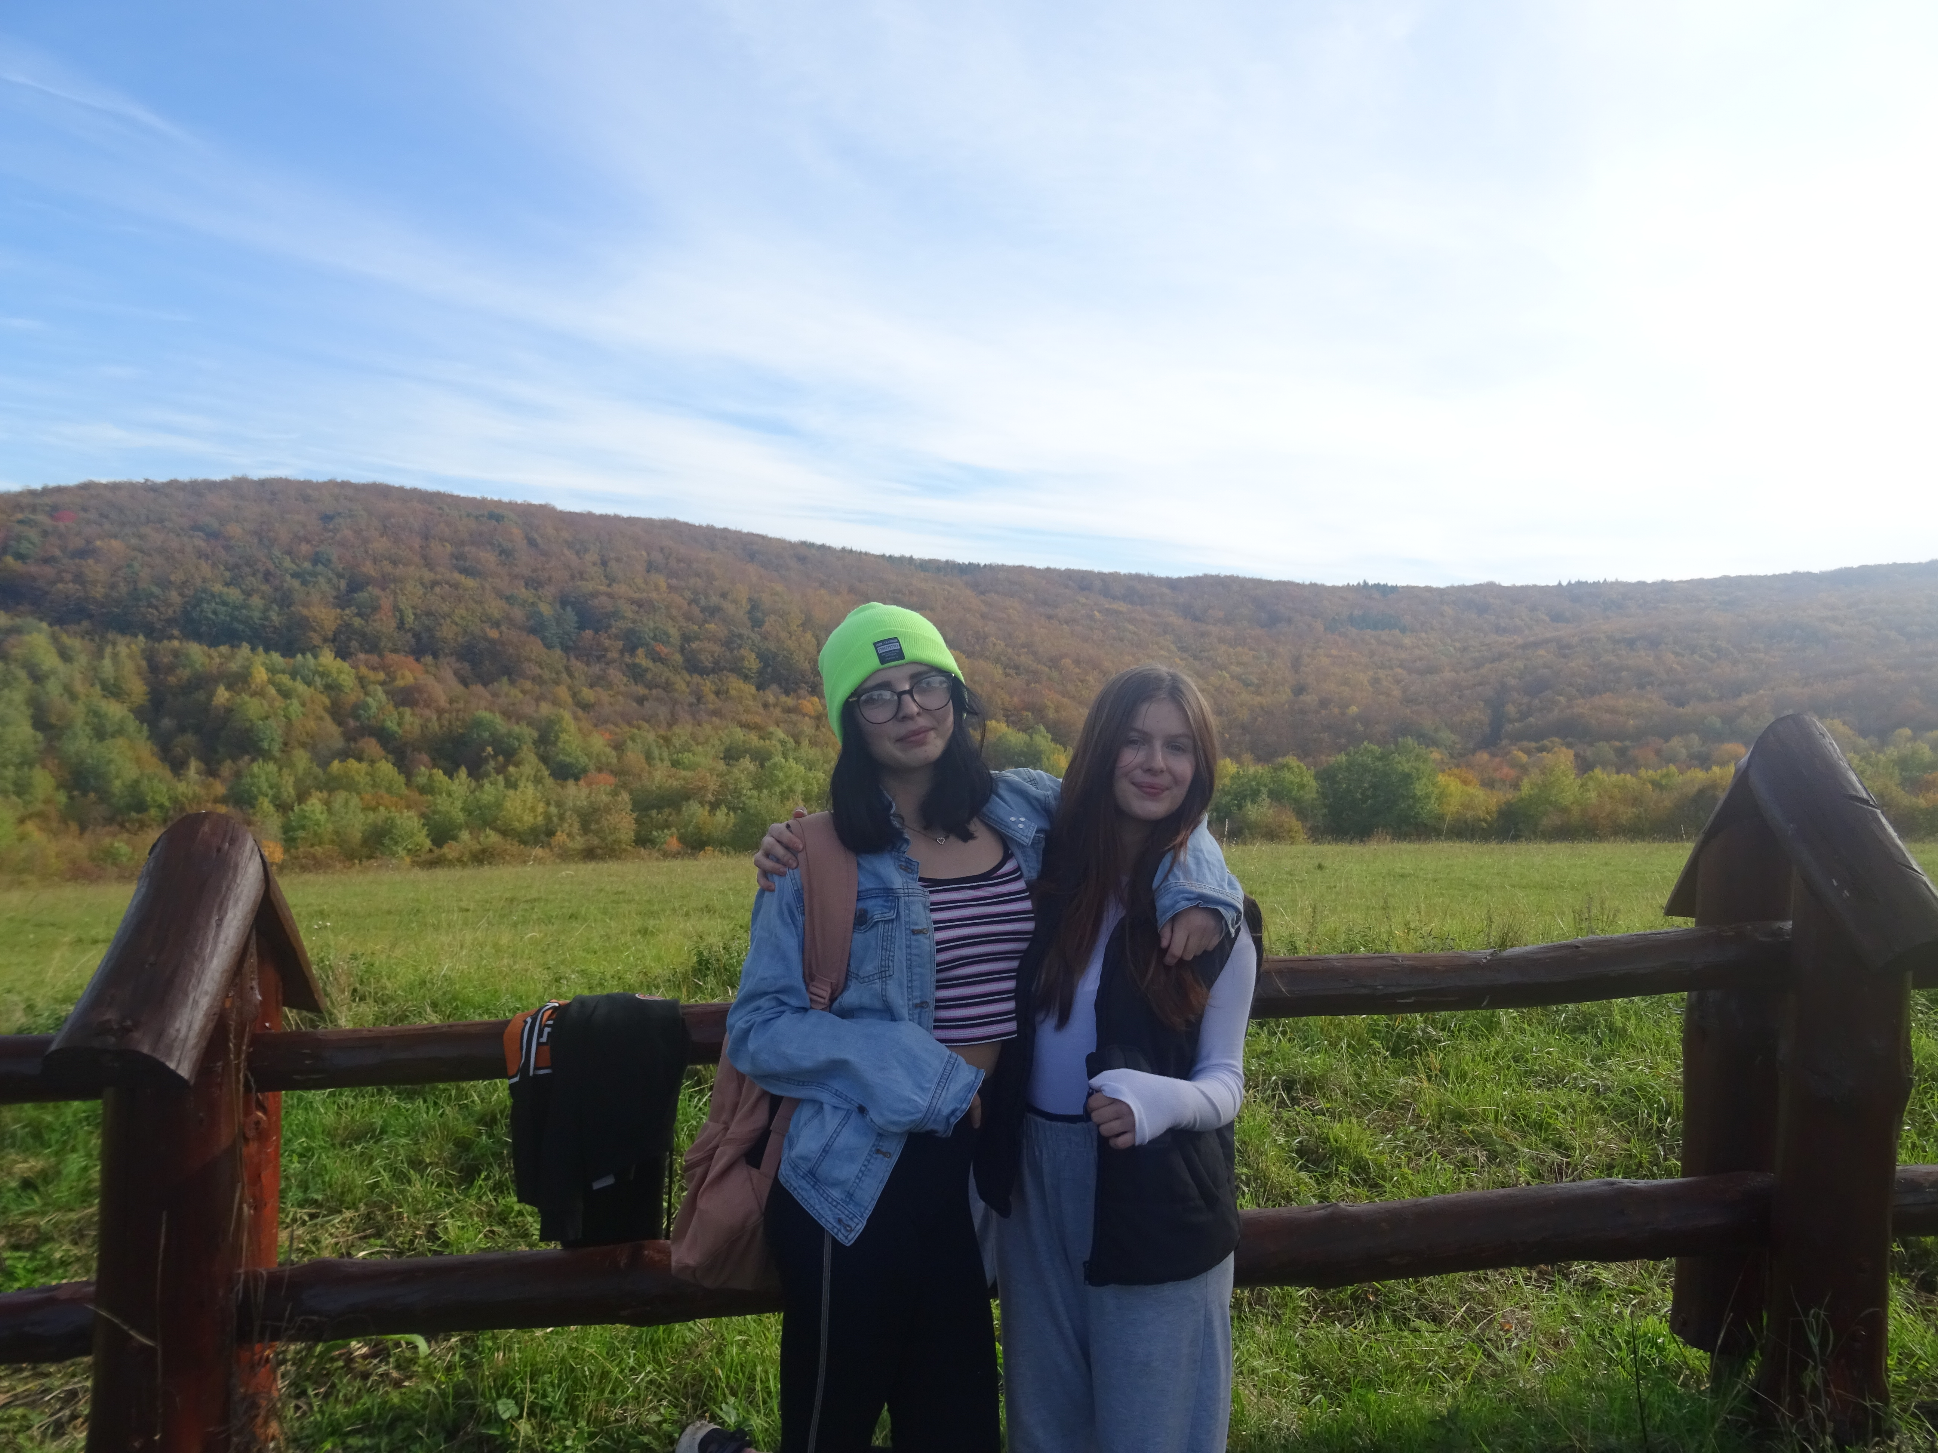
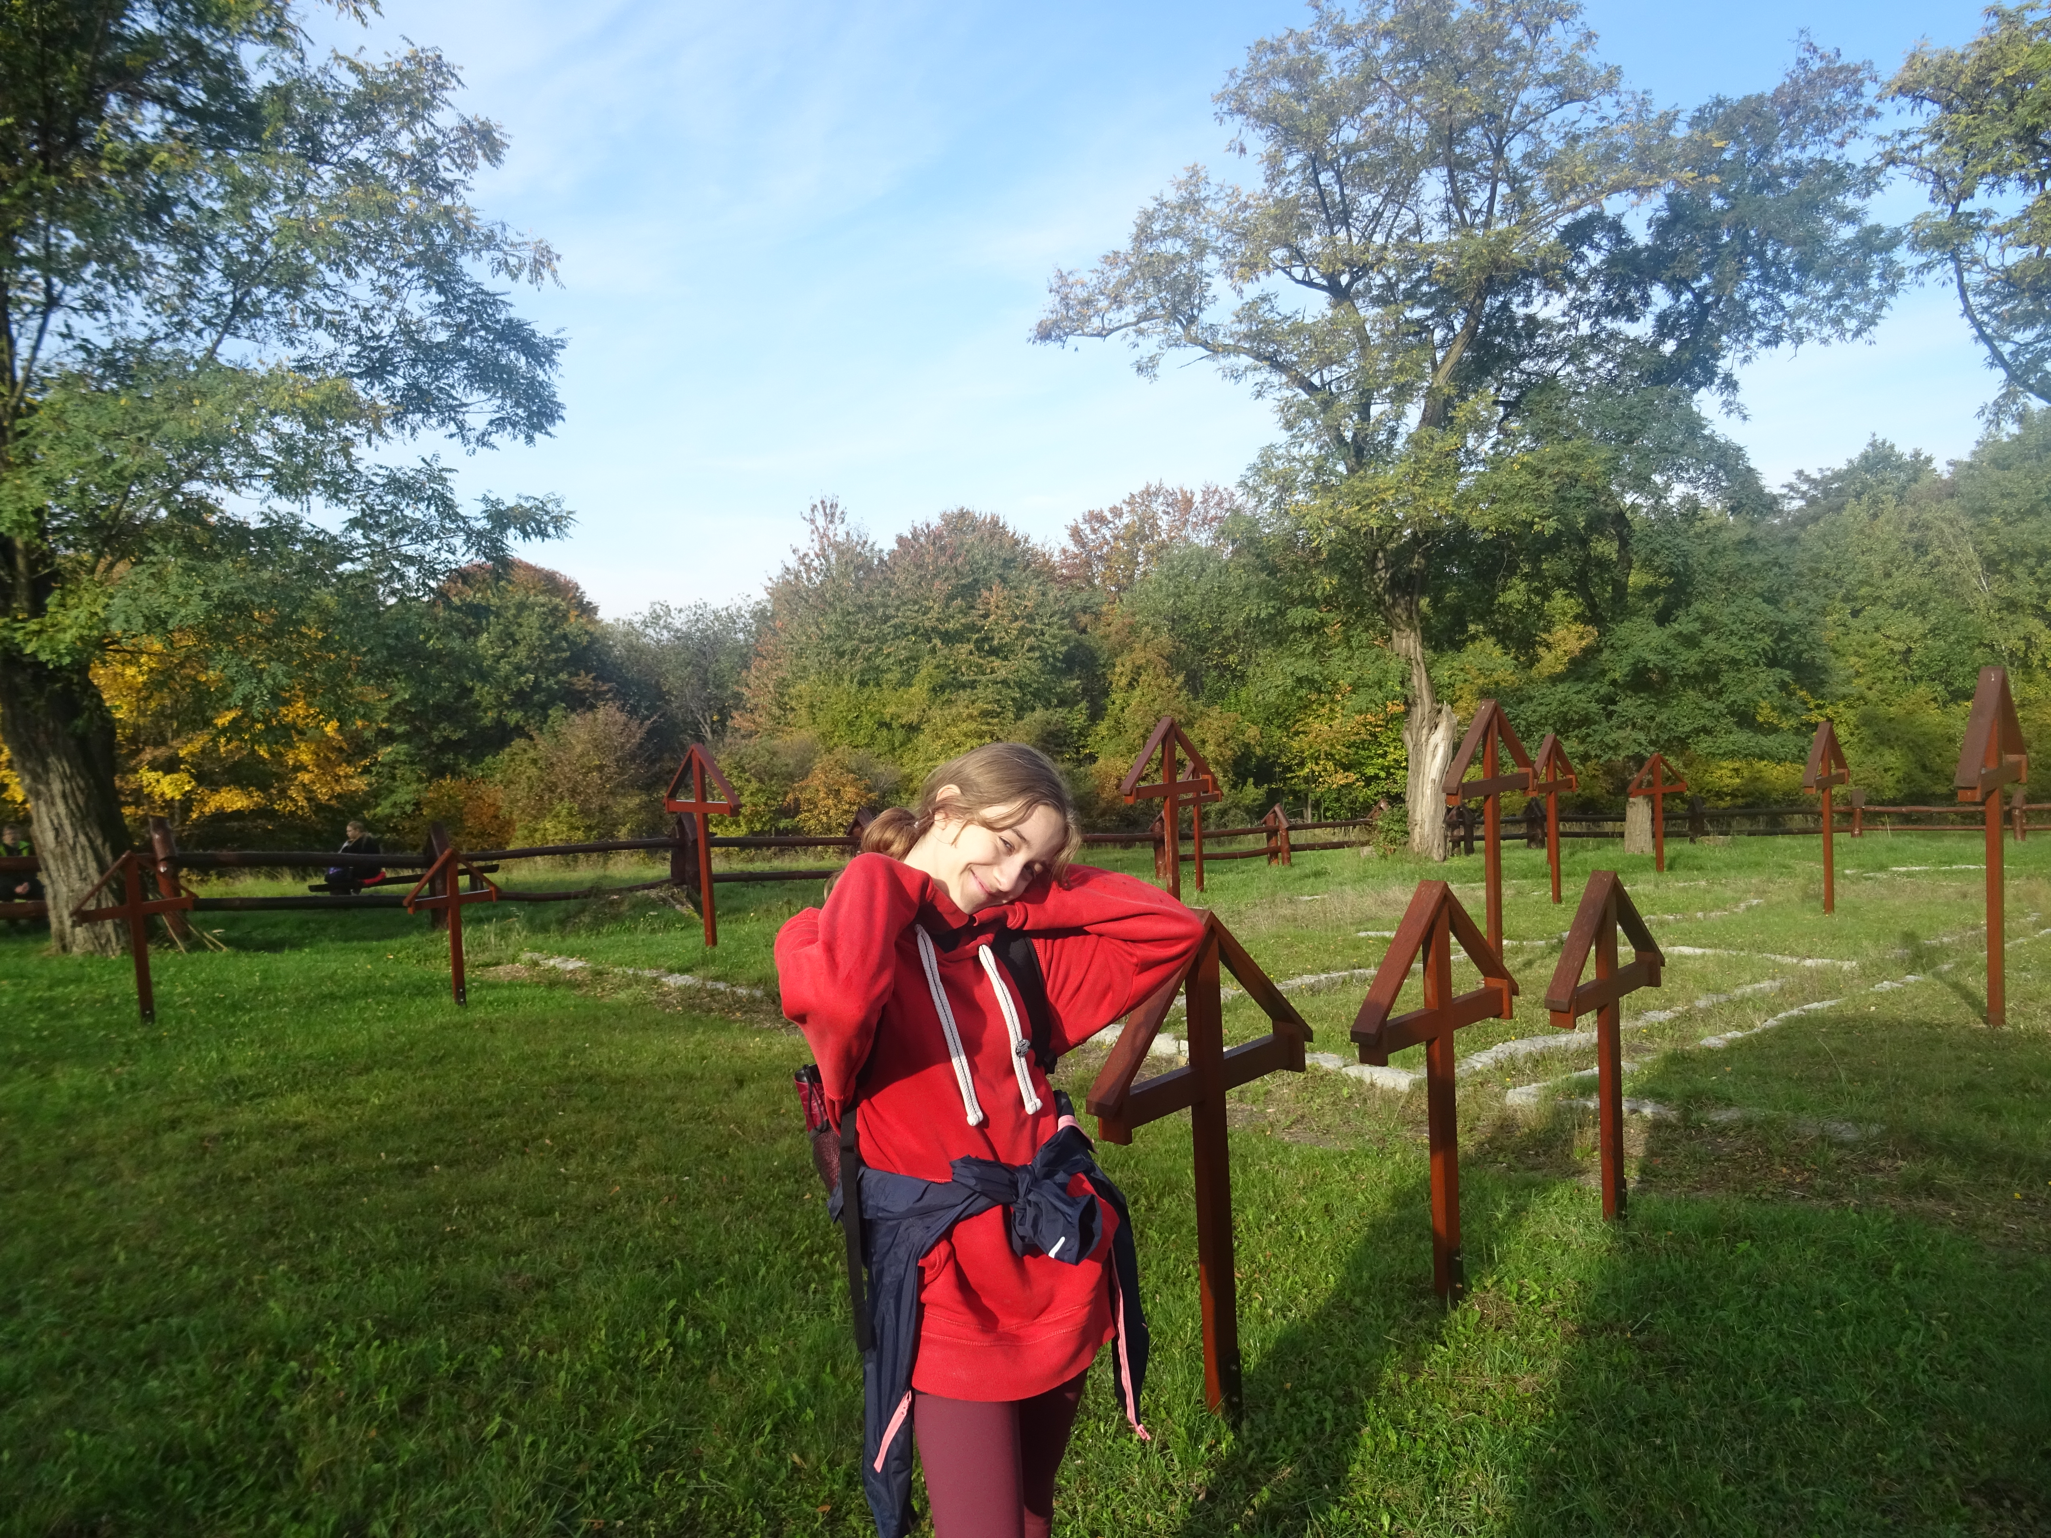
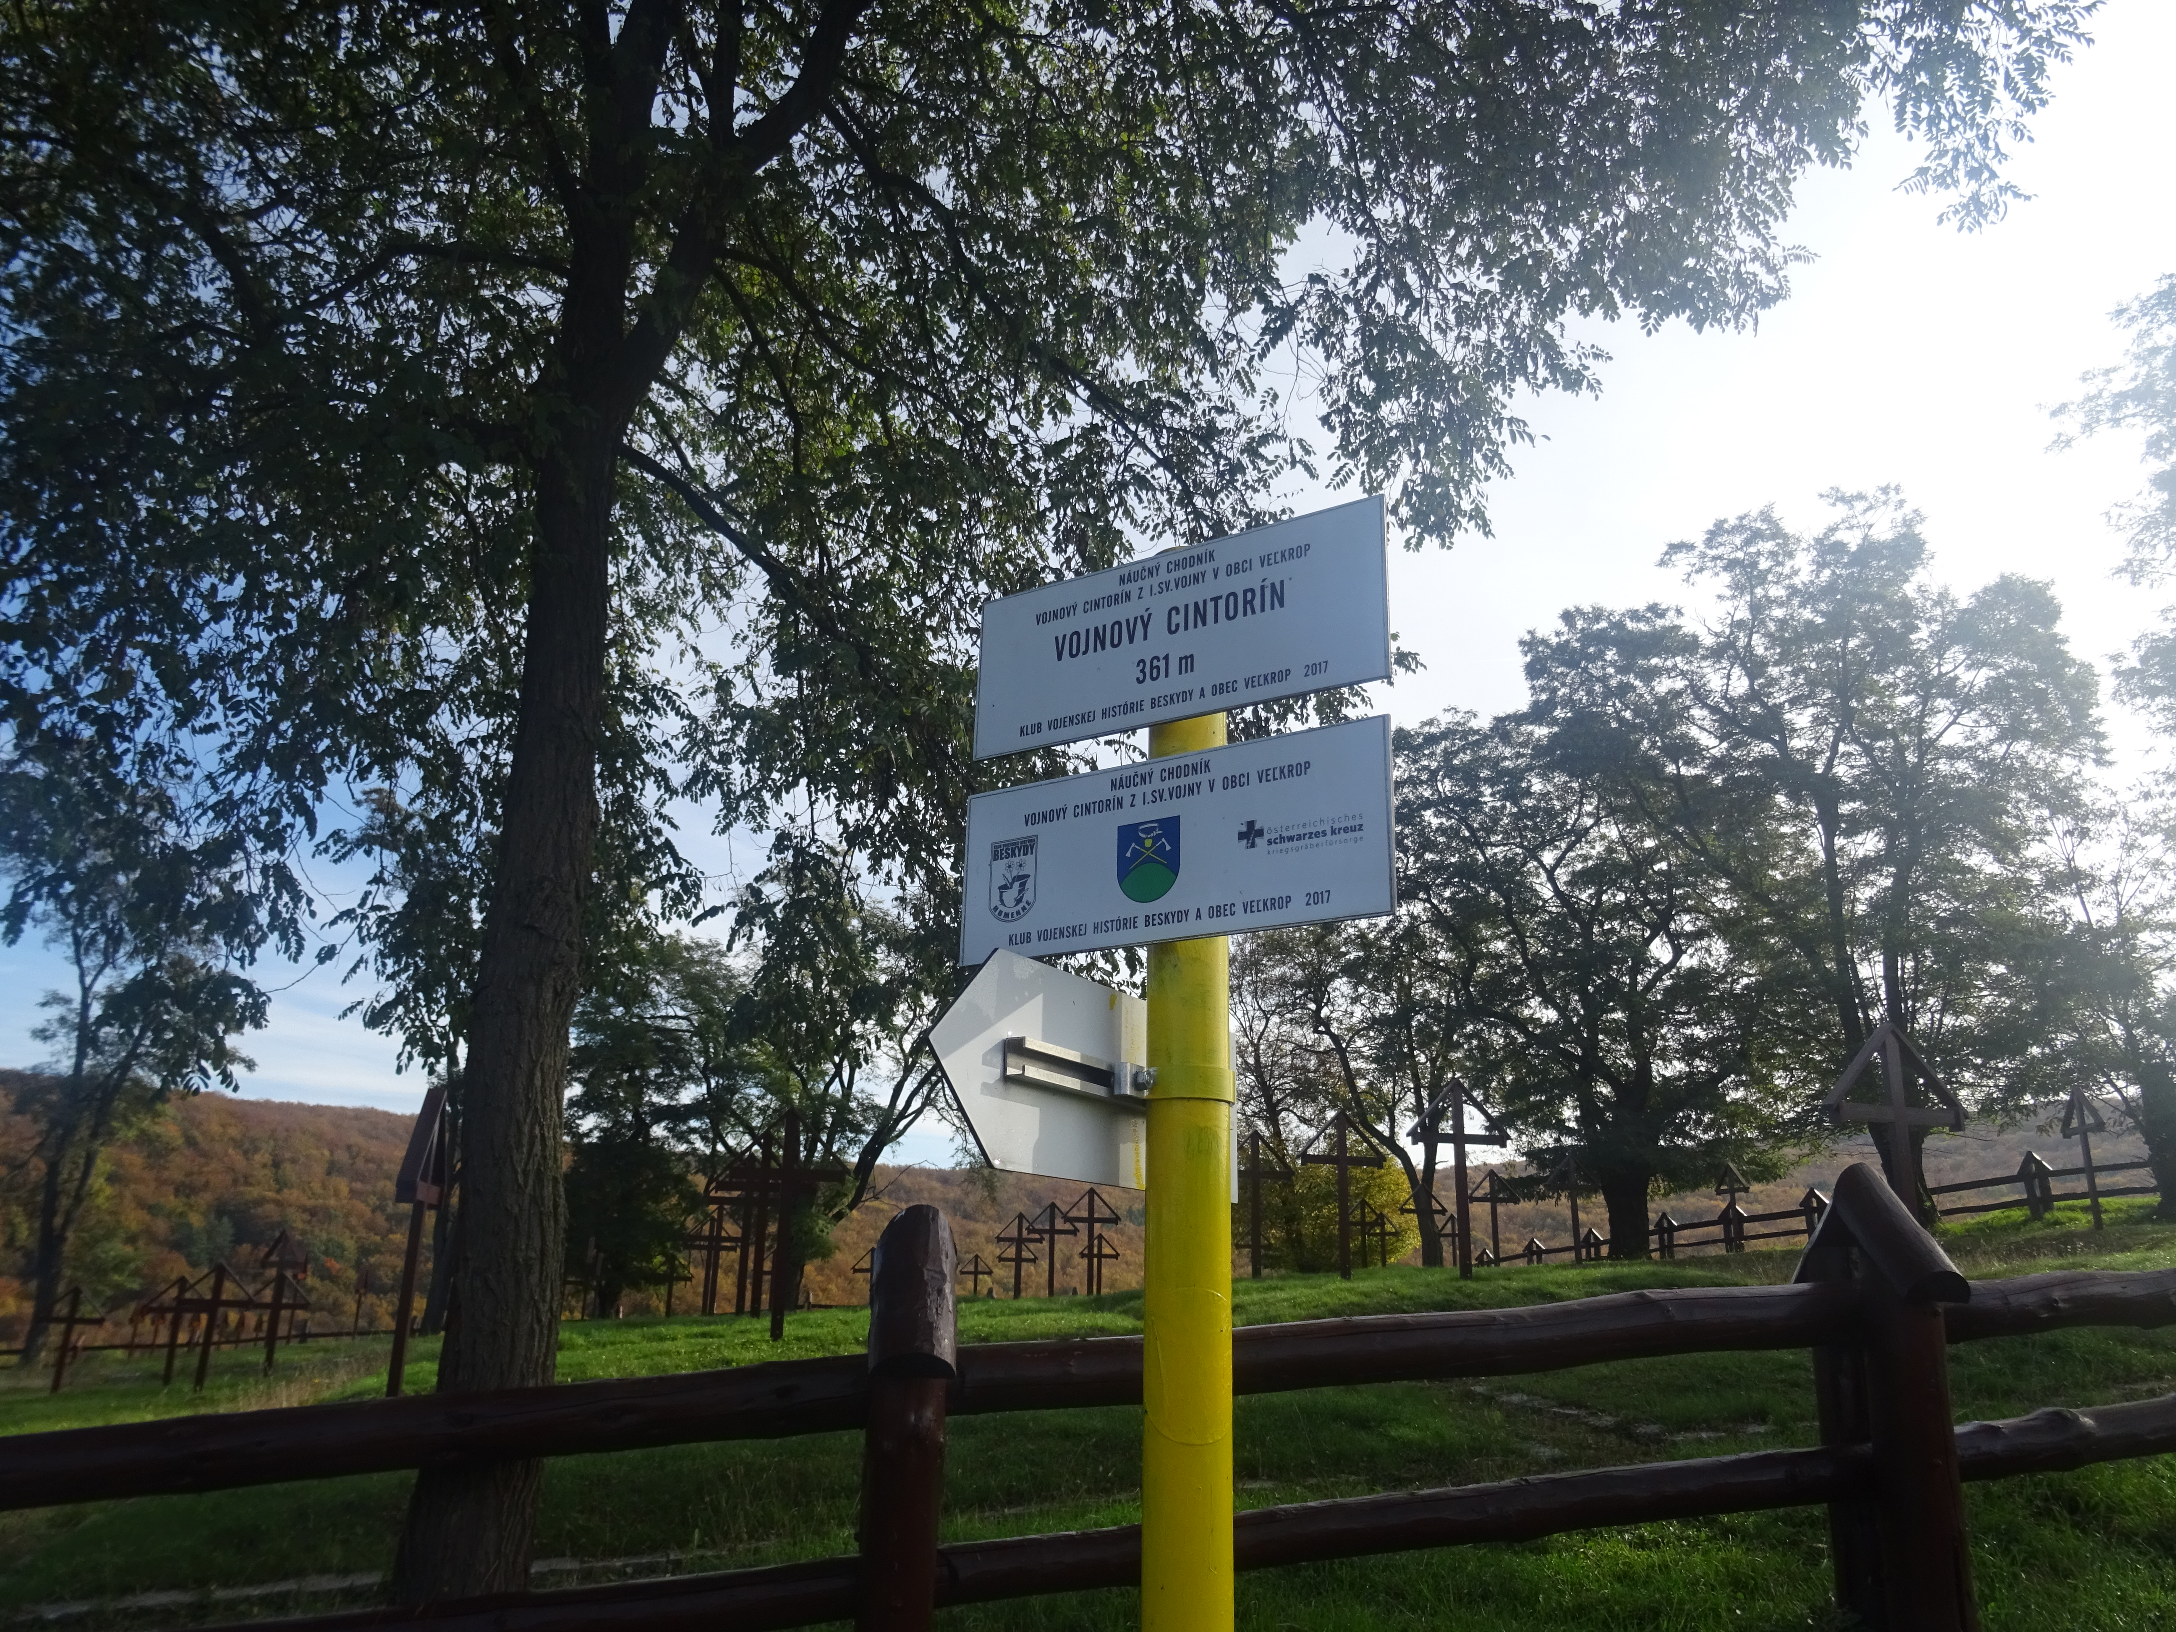
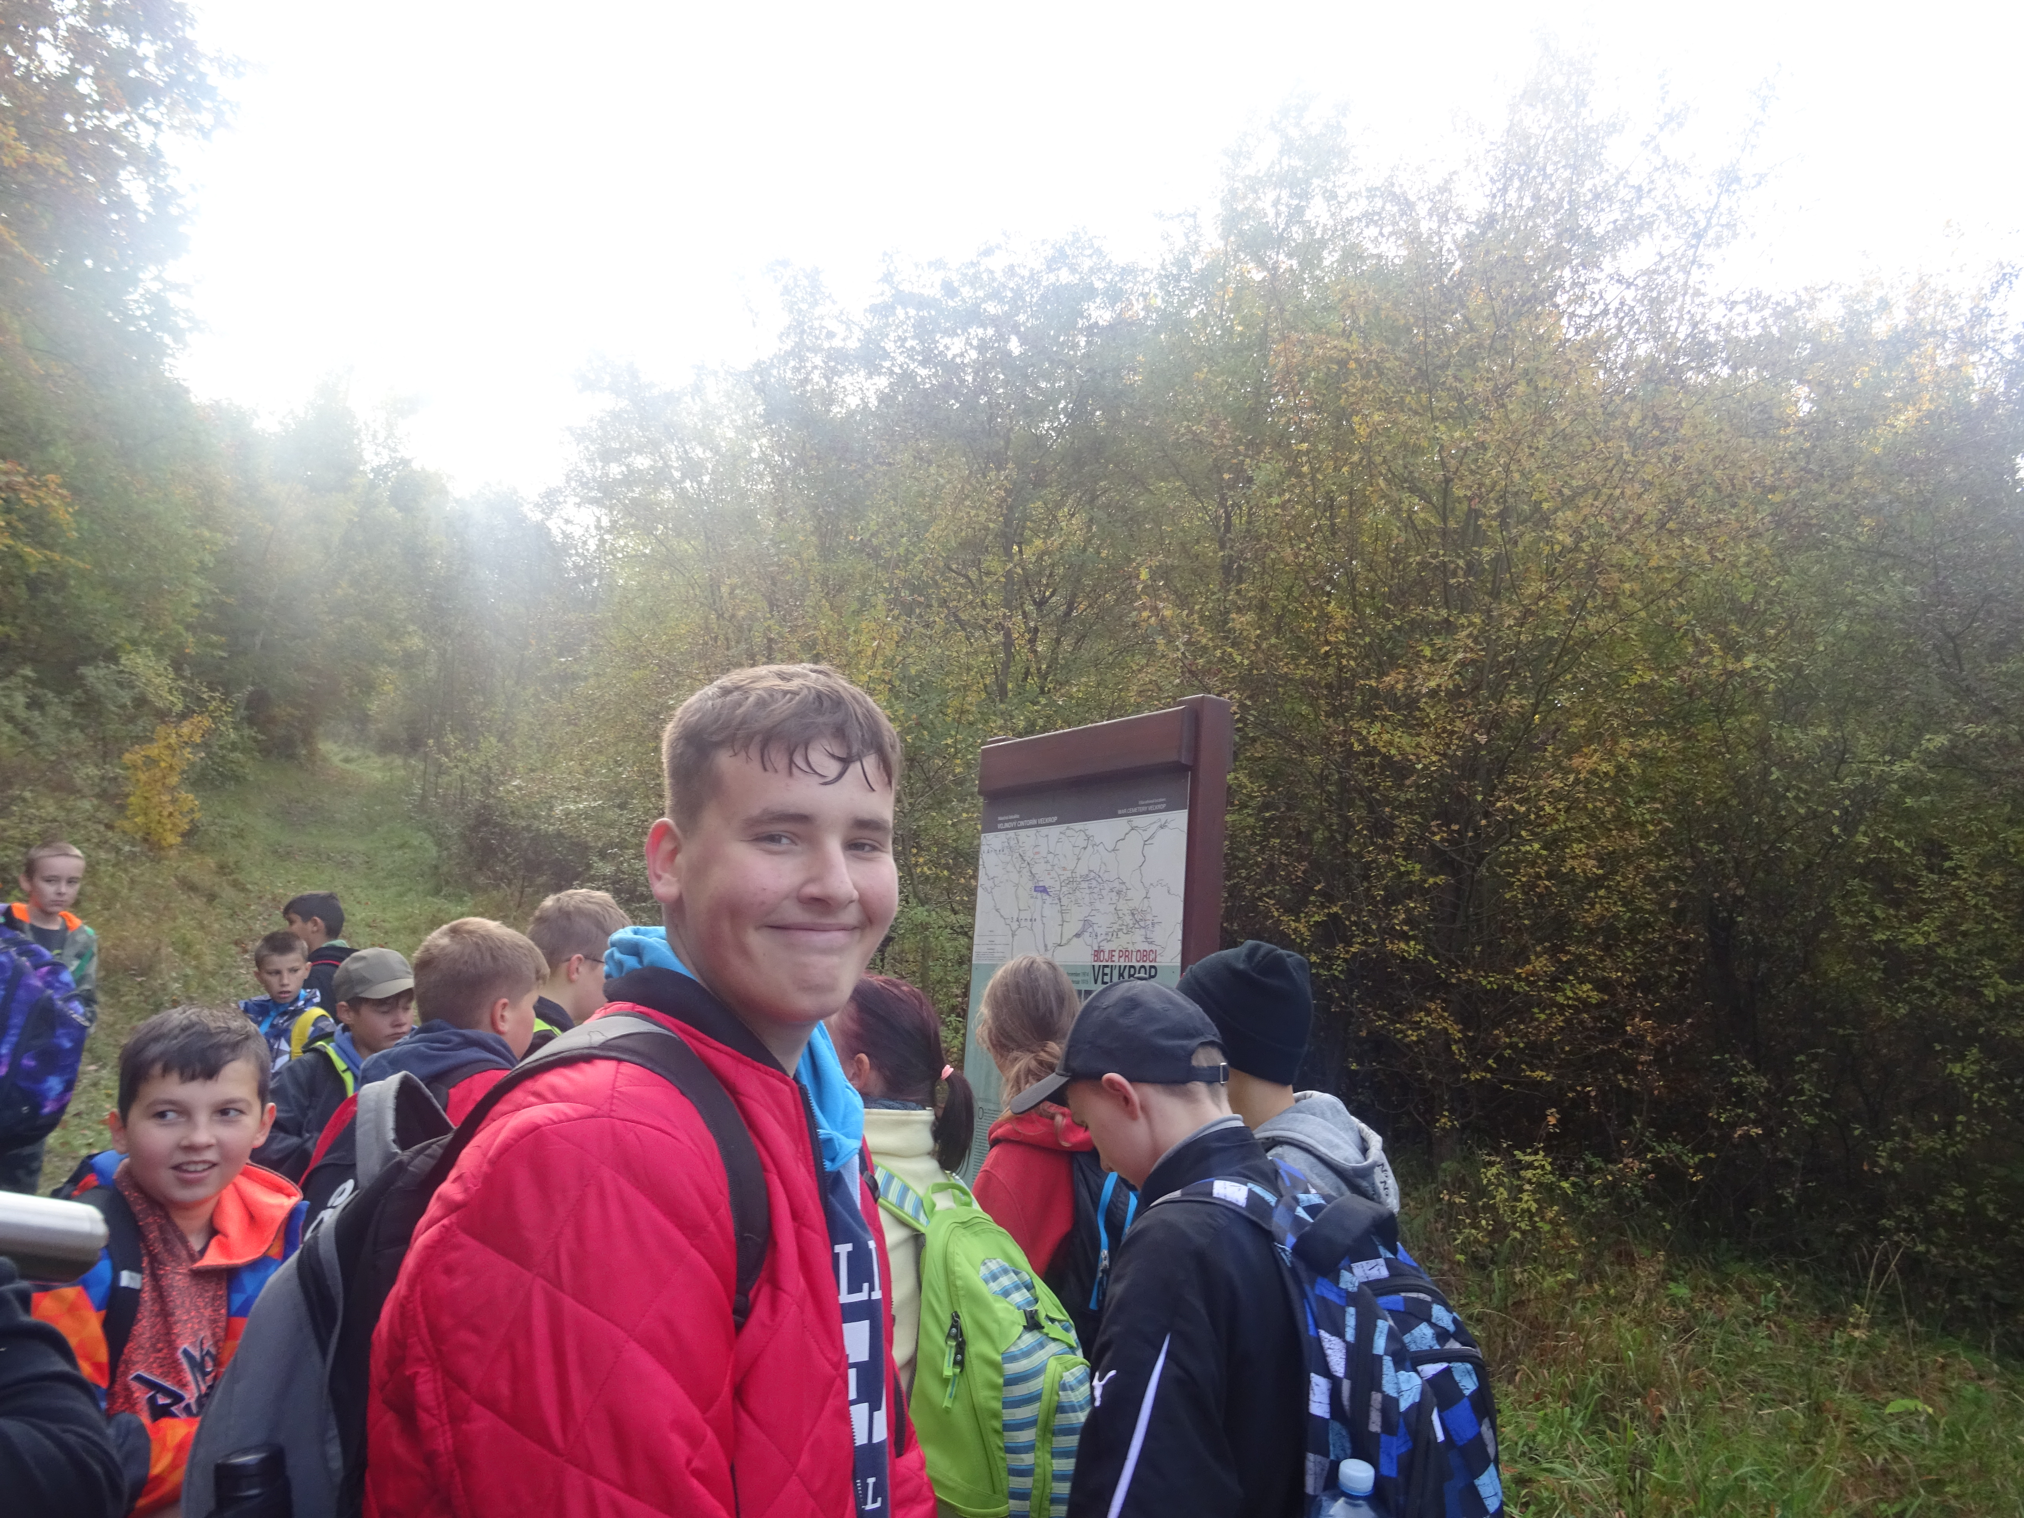
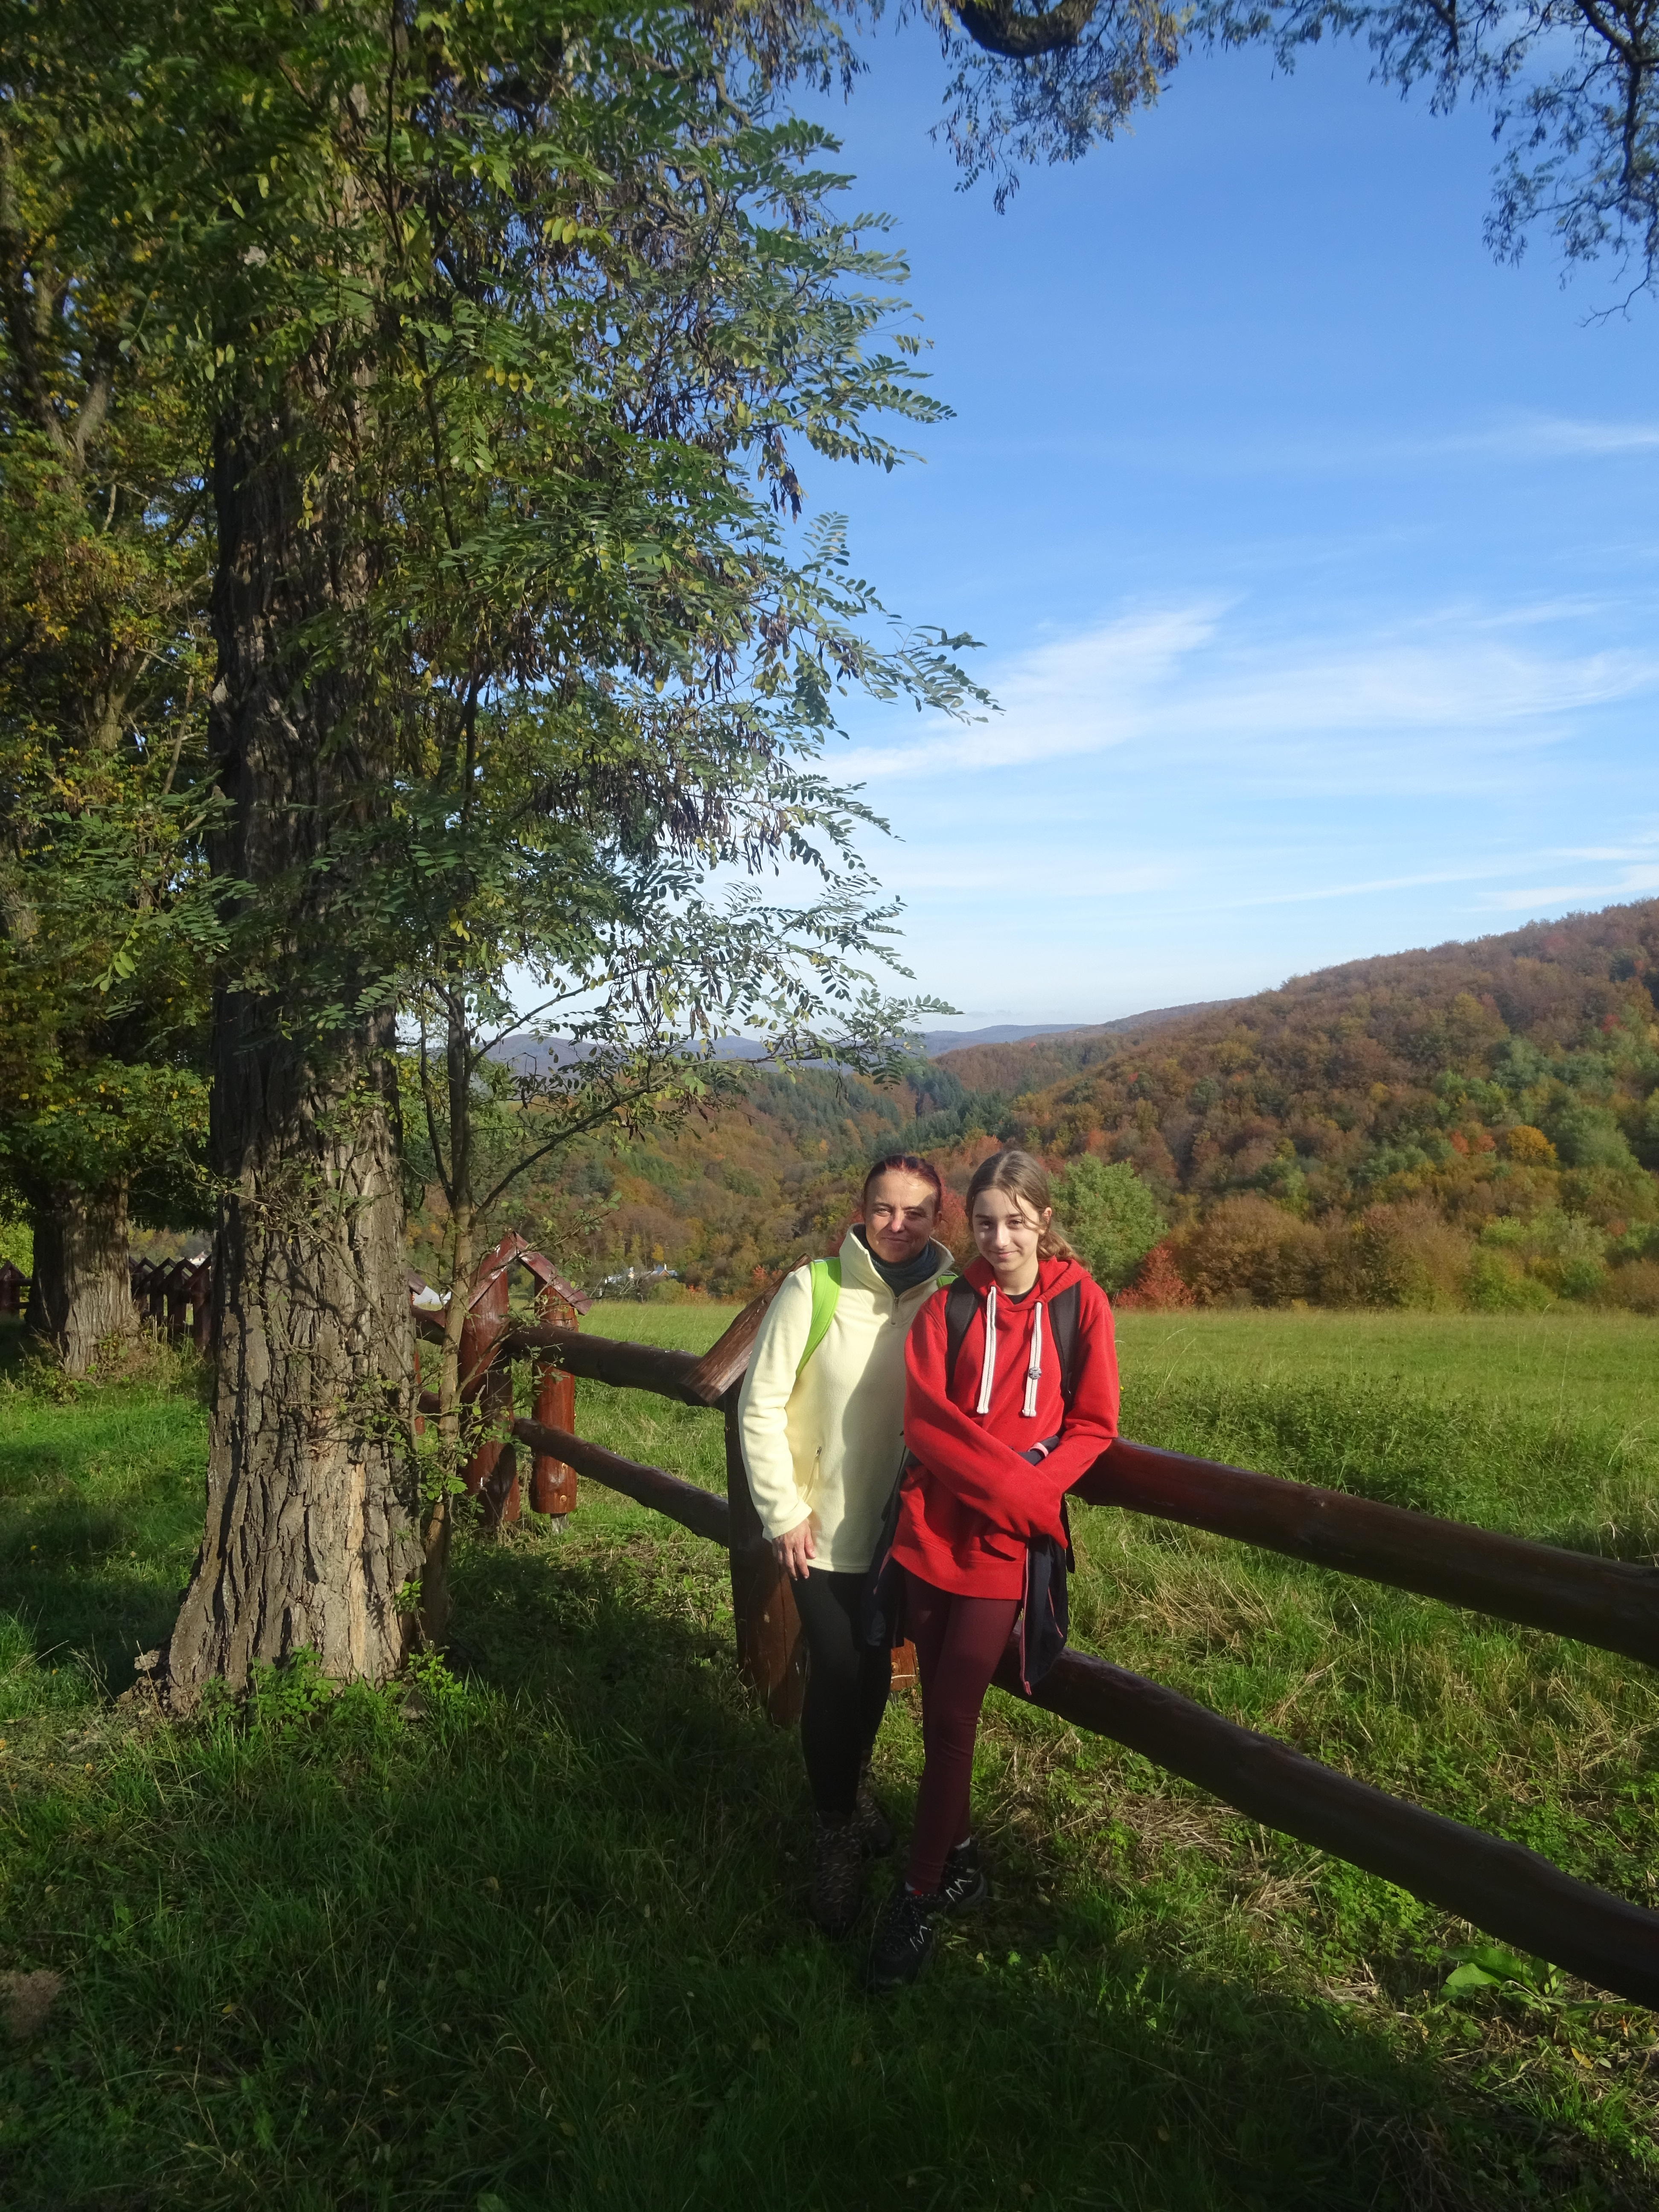
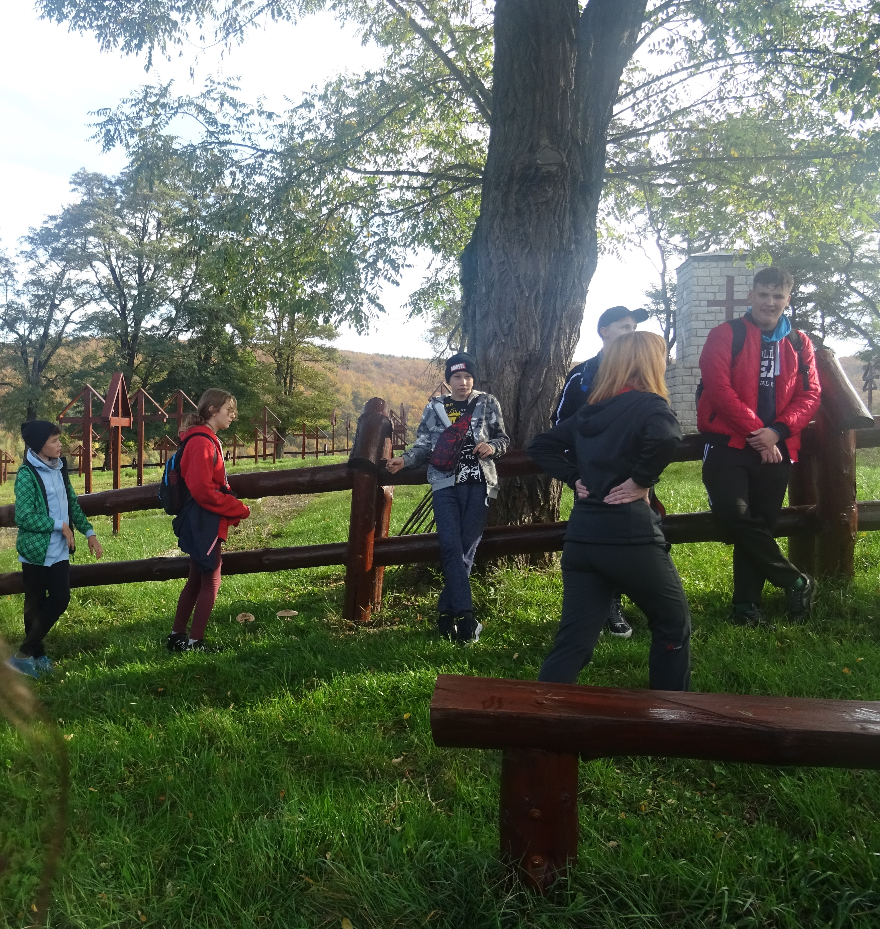
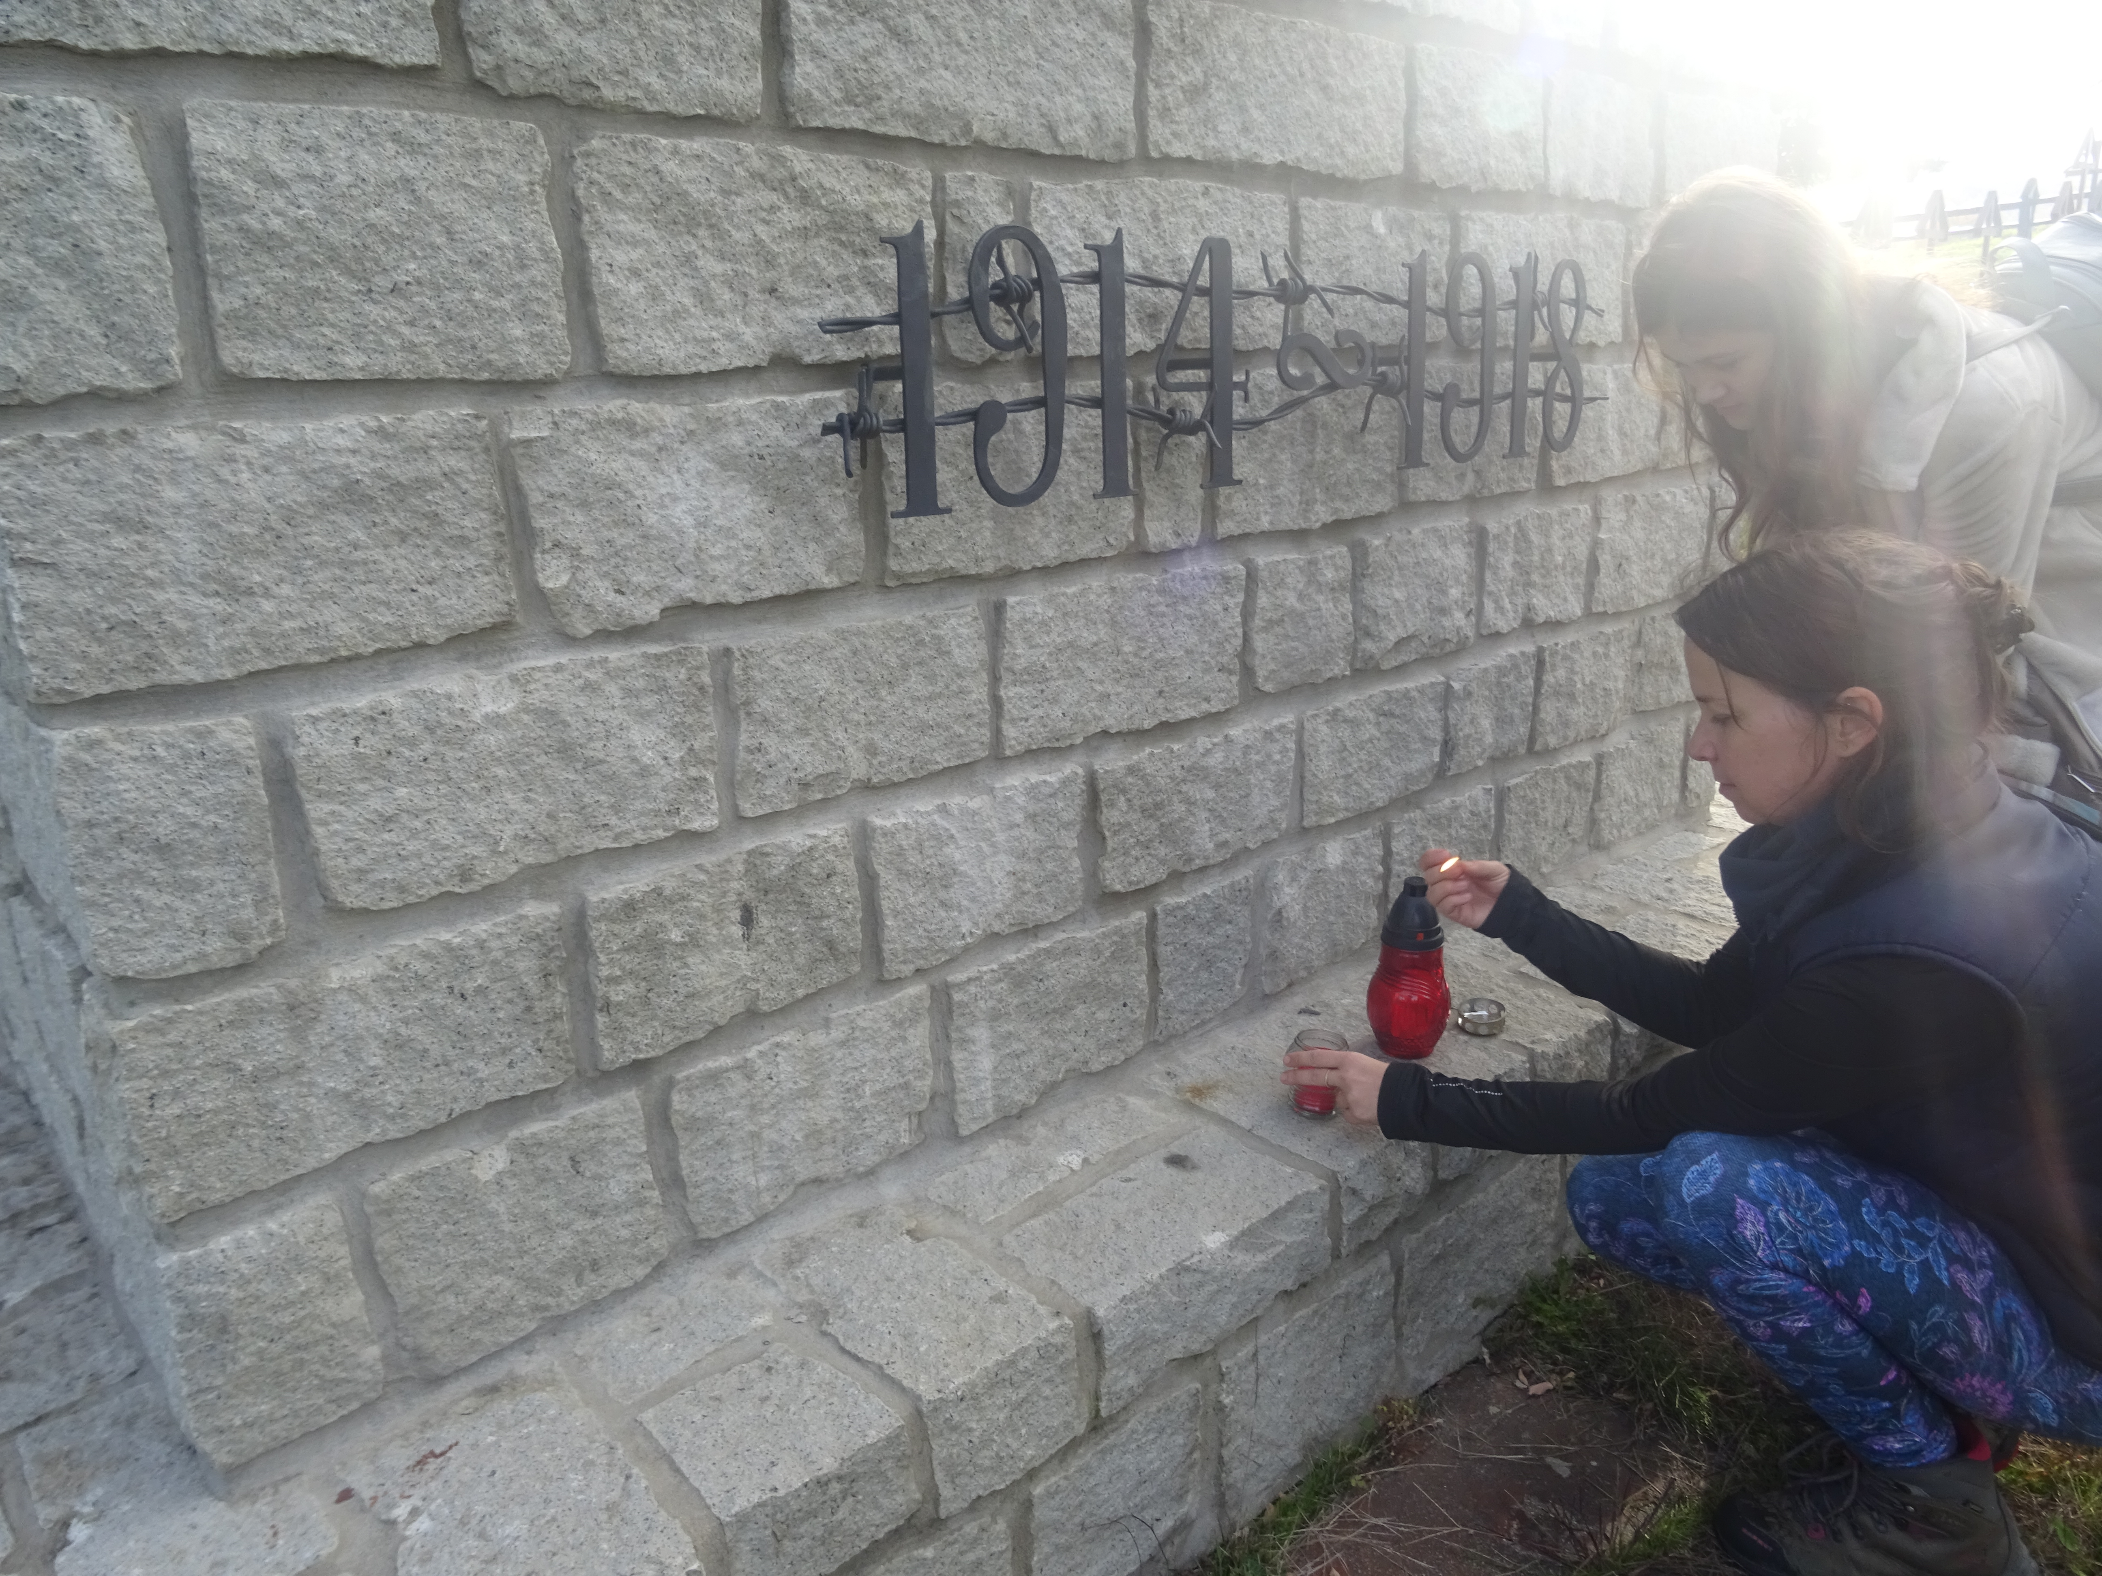

Slide 4
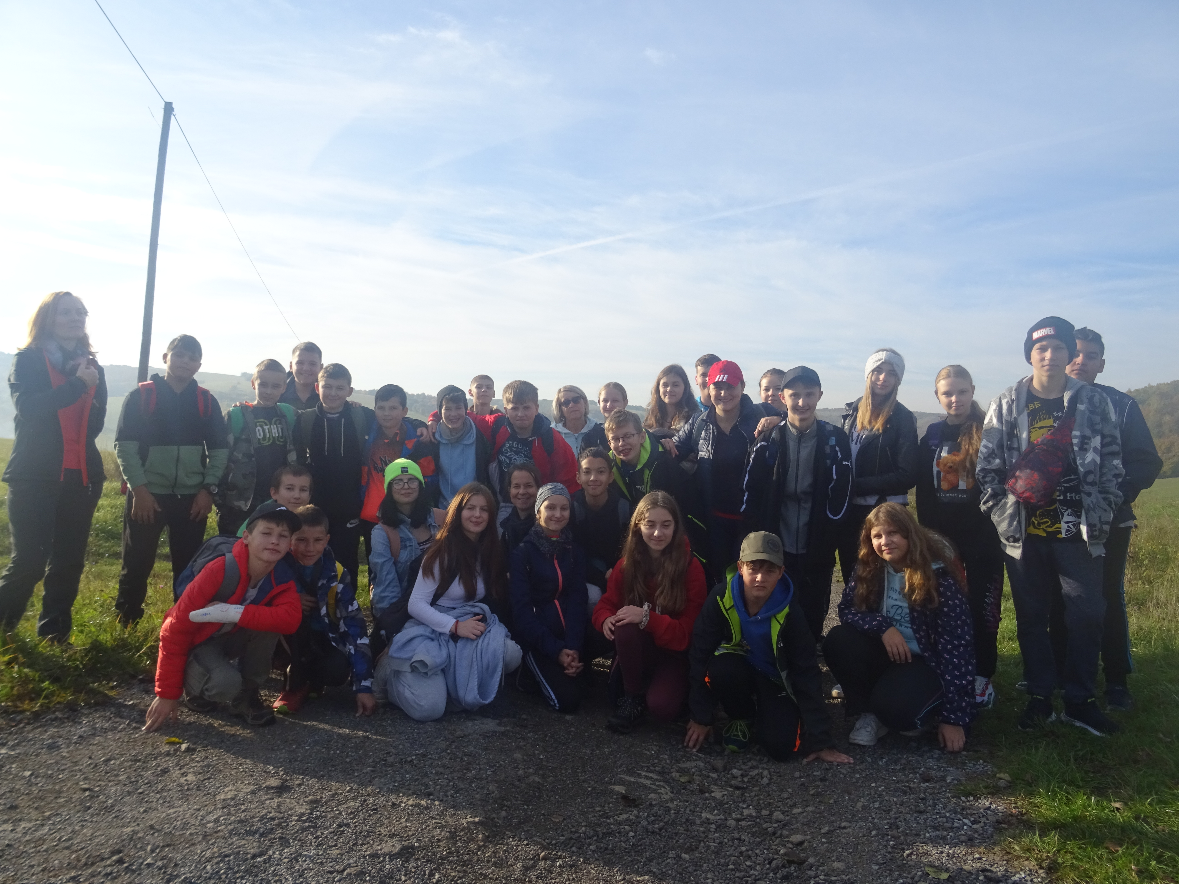
Trasa : Havaj – Makovce – Veľkrop a späť (cca 12 km)

